Slide 1


近期学习汇报
汇报人：朱俊泽
日期：2024.10.31

Slide 2
目录
01
基础大模型论文
CONTENTS
02
LLaMA
03
下周计划

Slide 3
01
基础大模型论文

Slide 4
1.基础大模型论文
概述
大致内容：
从LLM-guide里面大模型的综述中的reference中找了大模型的基础论文粗读

Slide 5
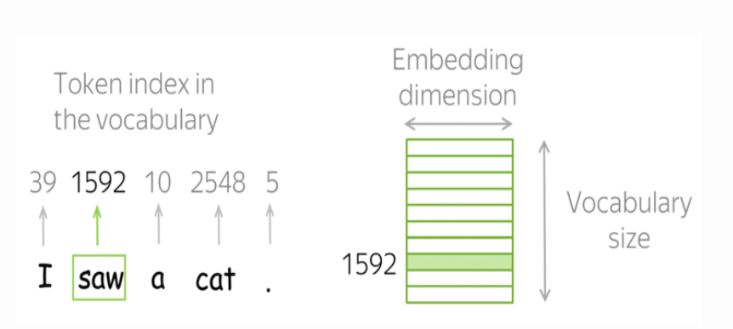
1.基础大模型论文
内容
邱锡鹏. 神经网络与深度学习. 机械工业出版社, 2020：
Bengio Y, Ducharme R, Vincent P. A neural probabilistic language model[J]. Advances in neural information processing systems, 2000, 13.
介绍了一些神经网络实现文本序列建模的方法，比如RNN，LSTM。
word embedding思想来解决词预测问题
看了论文后参考了可视化网站和代码网站：https://lena-voita.github.io/nlp_course/word_embeddings.html
大致了解了idea，打算比完赛后敲敲代码

Slide 6
1.基础大模型论文
内容
Tomás Mikolov et al. “Distributed Representations of Words and Phrases and their Com_x0002_positionality”. In: NIPS. 2013.
Tomás Mikolov et al. “Efficient Estimation of Word Representations in Vector Space”. In:ICLR. 2013
Matthew E. Peters et al. “Deep Contextualized Word Representations”. In: NAACL-HLT. 2018.
word2vec就提出用前一个渐层神经网络学习word embedding
之后预训练的语言模型ELMo，和word2vec不同的就是ELMo可以根据下游任务进行(Fine-Tuning)，这个是相对比较早的微调工作，可以从他的idea入手了解微调

Slide 7
1.基础大模型论文
内容
Ashish Vaswani et al. “Attention is All you Need”. In: NIPS. 2017.
Jacob Devlin et al. “BERT: Pre-training of Deep Bidirectional Transformers for Language
Understanding”. In: NAACL-HLT. 2019.
Alec Radford et al. “Improving language understanding by generative pre-training”. In:
OpenAI Blog (2018)
之后基于Transformer提出了全文建模的BERT，他只有encoder，比较适合进行自然语言理解任务
GPT-1也是使用Transformer，只有decoder，比较适合进行语言生成任务

Slide 8
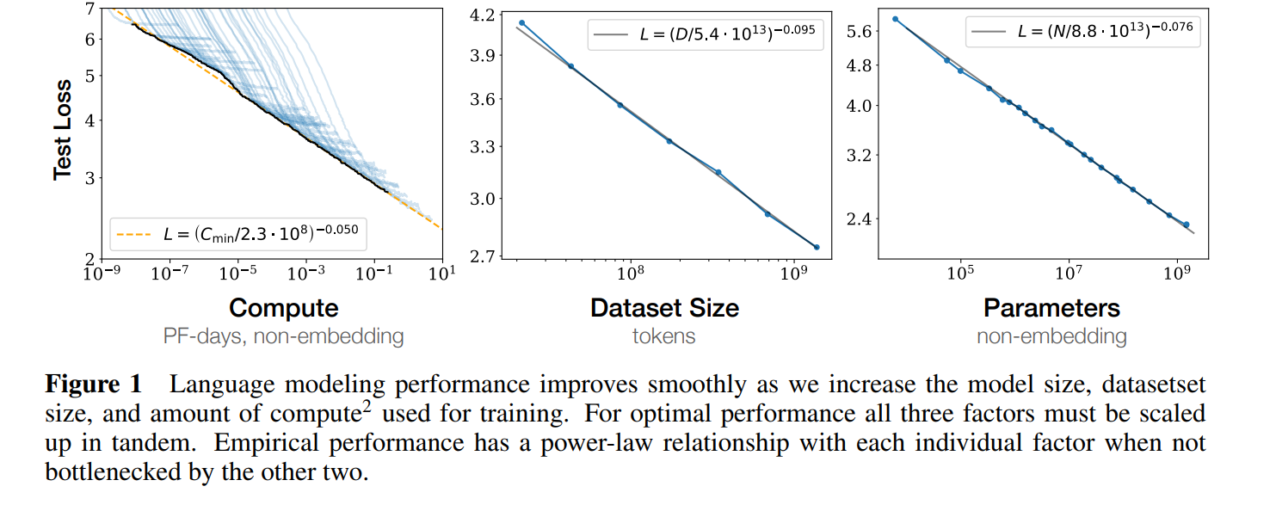
1.基础大模型论文
内容
Jared Kaplan et al. “Scaling Laws for Neural Language Models”. In: arXiv preprint arXi
v:2001.08361 (2020)
提出扩展法则，开始模型-》大模型，用一种比较数学的观点证明的神经网络的规模，训练量的大小和性能之间的关系。
为模型向大模型发展作了理论证明

Slide 9
02
LLaMA

Slide 10
2.LLaMA: Open and Efficient Foundation Language Models
概述
任务：
使用开放的公共数据，在一个相对较小（对标GPT-3）的规模下训练足够有效的大模型
1. 使用公共数据，而不是GPT等使用的不公开的高质量数据集，降低模型的成本
2. 在不同的推理预算下实现最佳性能
整体结合了今年提出的多个优化方法来进行训练：
1. 使用预归一化
2. 用 SwiGLU激活函数替代ReLU
3. 使用旋转嵌入
4. 改用AdamW优化器
5. 高效自回归注意力
1. 减少了模型训练量，助力了“低碳ai”实现
2. 不使用私有的数据集，降低模型训练成本和兼容性
动机：
整体思路：
贡献：
Touvron H, Lavril T, Izacard G, et al. Llama: Open and efficient foundation language models[J]. arXiv preprint arXiv:2302.13971, 2023.

Slide 11
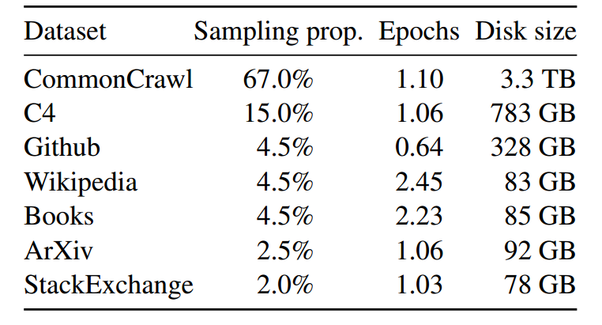
2.LLaMA: Open and Efficient Foundation Language Models
训练数据
数据内容：
LLaMA模型的预训练数据集由多个公开可用的来源组成，这些数据覆盖了广泛的领域。所有数据源均为开源，以确保数据透明性和兼容性

Slide 12

2.LLaMA: Open and Efficient Foundation Language Models
模型架构
激活函数优化：
LLaMA采用 SwiGLU激活函数替代ReLU，以提升模型性能。这种激活函数在PaLM模型中首次提出，证明效果优越
SwiGLU 在执行计算时会对输入数据先通过一个 Swish 函数，然后再与另一个线性变换结果相乘。GLU 门控机制是用来控制哪些信息通过，哪些信息被屏蔽，从而提升模型的表现
解决了ReLU的：
对于负值输入，ReLU直接输出0，这可能导致部分神经元“死亡”（即永远不会被激活）

Slide 13
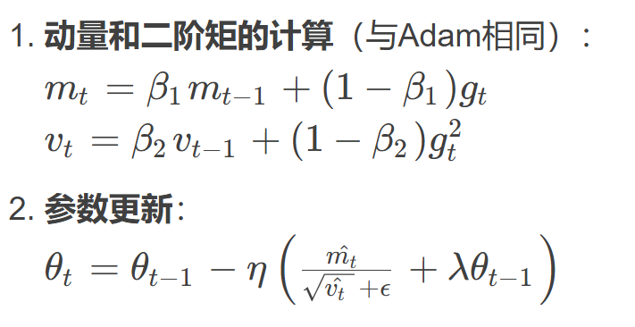
2.LLaMA: Open and Efficient Foundation Language Models
模型架构
优化器优化：
LLaMA使用 AdamW 优化器进行训练，并通过学习率余弦调度策略来控制训练过程中的学习率。此外，权重衰减和梯度剪裁也被用于确保训练的稳定性
AdamW能够更好地控制权重衰减，防止模型过拟合

Slide 14
2.LLaMA: Open and Efficient Foundation Language Models
模型架构
Transformer优化：
LLaMA去除了绝对位置嵌入，采用了RoPE旋转位置嵌入。这种方法更好地处理了位置编码问题，优化了Transformer
LLaMA对自回归多头注意力机制进行了高效实现，减少了内存占用和运行时间。通过不存储注意力权重，以及跳过被掩盖的key/query计算，节省了大量计算资源，优化了Transformer

Slide 15
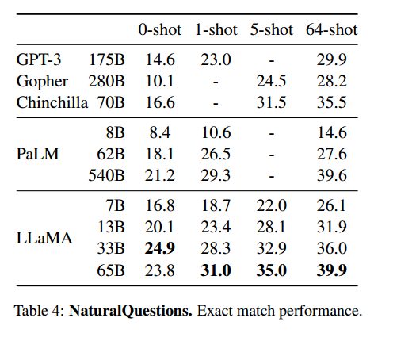
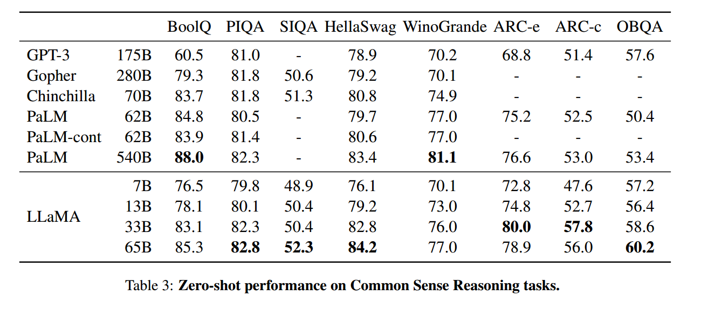
2.LLaMA: Open and Efficient Foundation Language Models
模型成效
零样本-少样本：

Slide 16
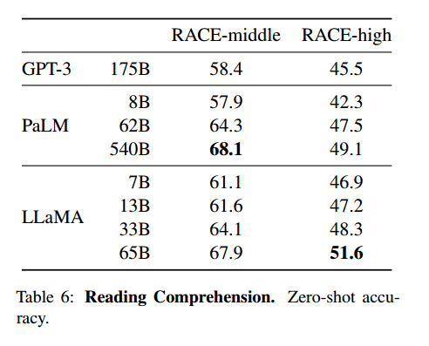
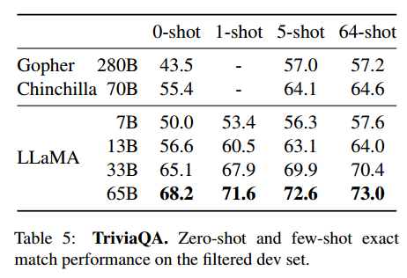
2.LLaMA: Open and Efficient Foundation Language Models
特定任务实验
阅读理解：
闭卷QA：

Slide 17
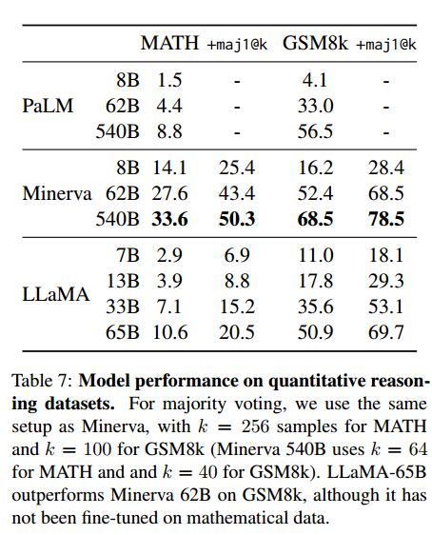
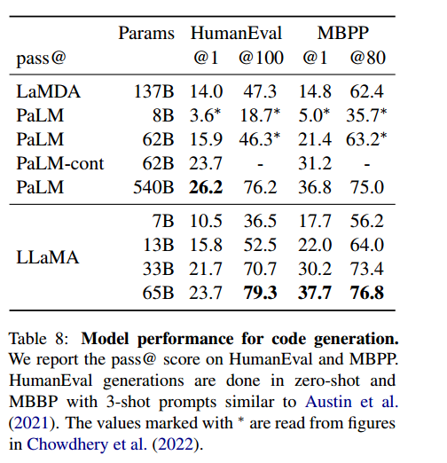
2.LLaMA: Open and Efficient Foundation Language Models
特定任务实验
数据推理：
代码生成：

Slide 18
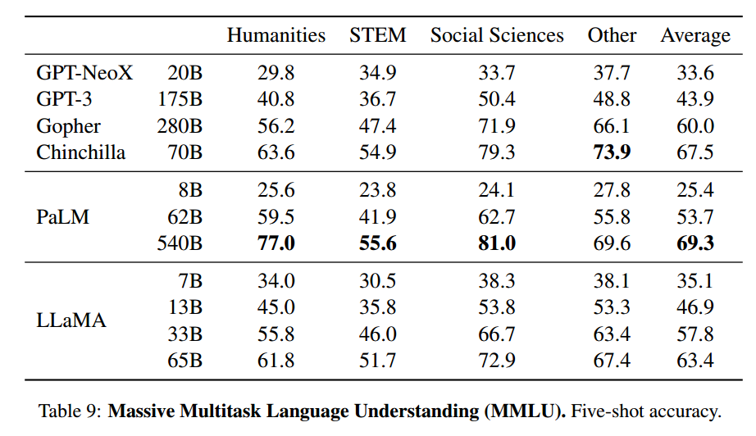
2.LLaMA: Open and Efficient Foundation Language Models
特定任务实验
大规模多任务语言理解：

Slide 19
03
计划

Slide 20
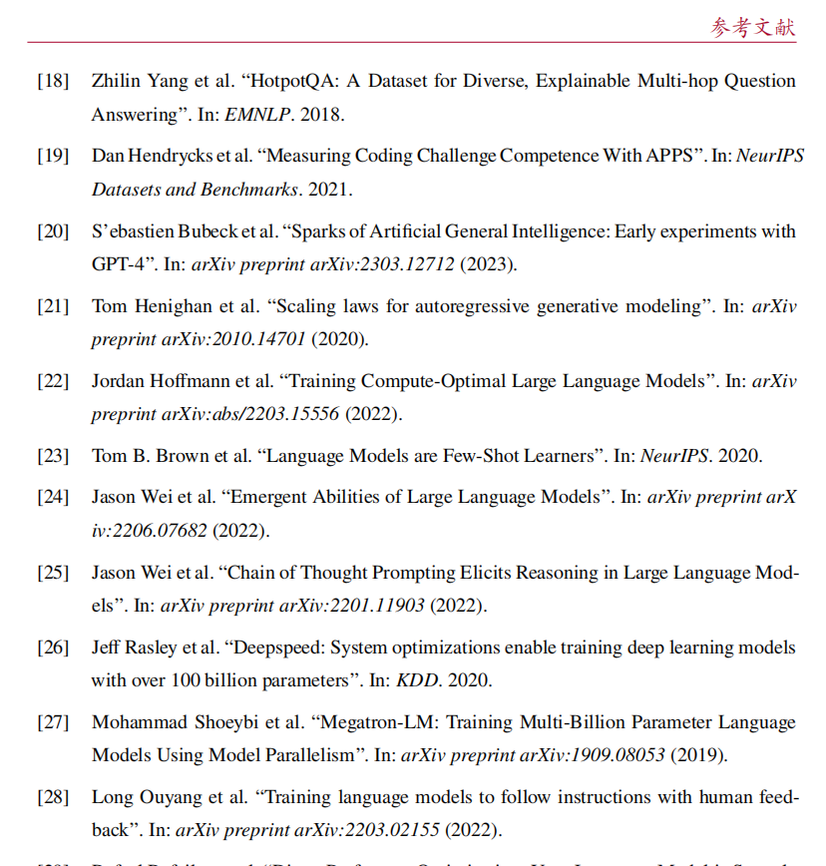
4.计划
下一周
代码复现：
找一个合适的（比如就是医疗影像）大模型微调工作去复现，下周先把整个工作部署到服务器上
继续读大模型guide的论文推荐：
继续补充大模型和微调的基础论文，少看视频，多看论文和博客。不懂的多查，感觉看视频十分低效
我有的问题是，既然做医学影像的大模型微调，那么是不是不用太关心零样本和少样本问题？上次观看yiyang学长的汇报里面老师提供的医院数据好像也是90多张（也可能是看错了），如果是90多张的话是不是我也需要关注一些少样本提示的模型，因为我看着LLaMA里面64也是少样本，或者说医疗影像领域不是很一样

Slide 21
THANKS
谢谢观看

